Slide 1

Yo en la Escuela Naval
Matías Muñoz M.
1°H

Slide 2
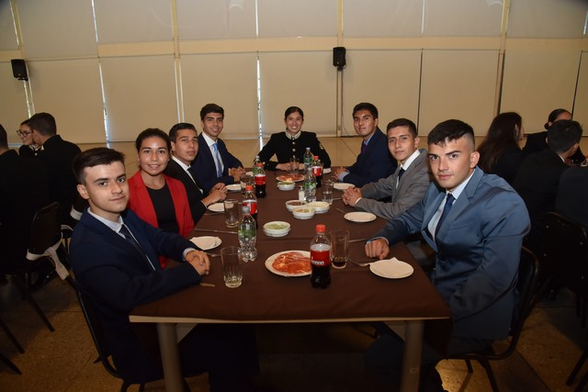
Día de recogida
En nuestro primer día en la escuela naval conocimos a nuestros carretas y a nuestros brigadieres. También ordenamos nuestro equipo de recogida, el cual tendríamos que usar a diario.

Slide 3
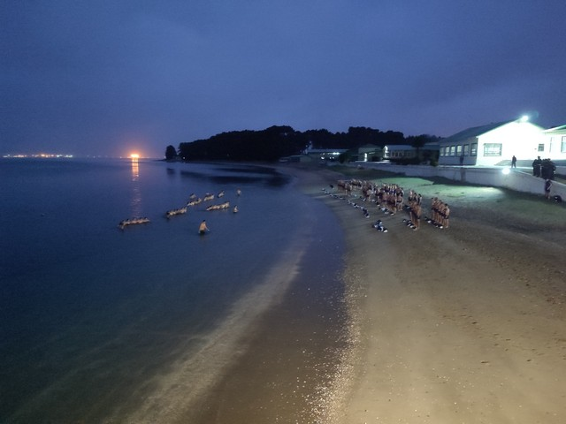
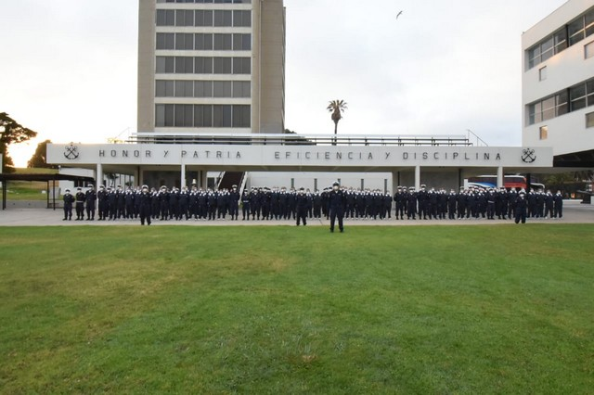
Primera campaña Náutica
En nuestra primera campaña náutica nos fuimos a la Isla Quiriquina para recibir instrucción militar, en donde tuvimos muchas actividades, como el baño de mar, Caupolicán, etc.

Slide 4
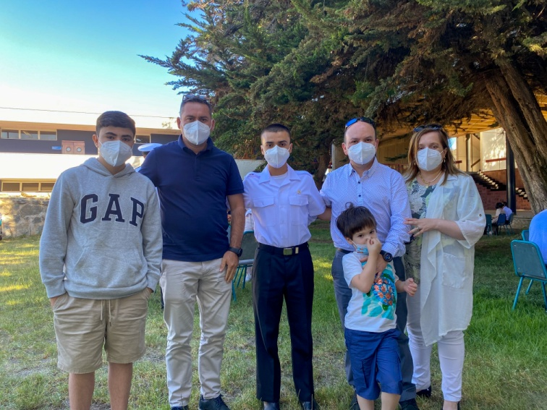
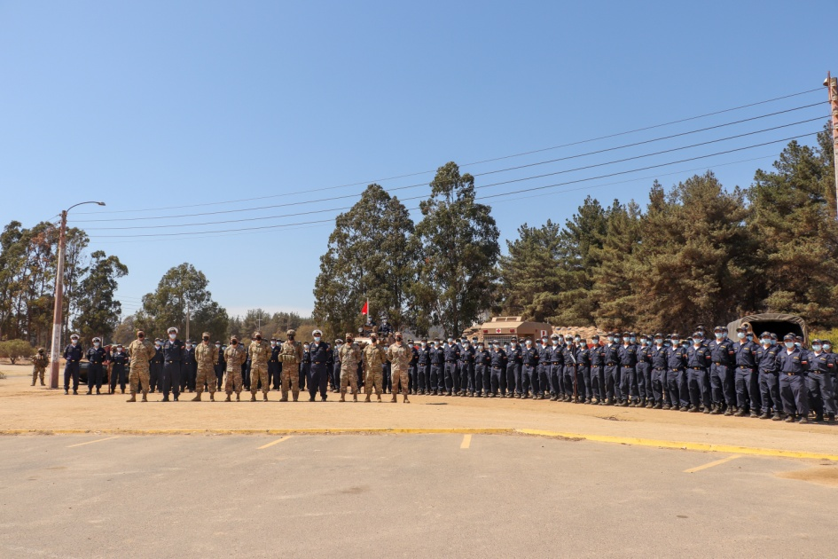
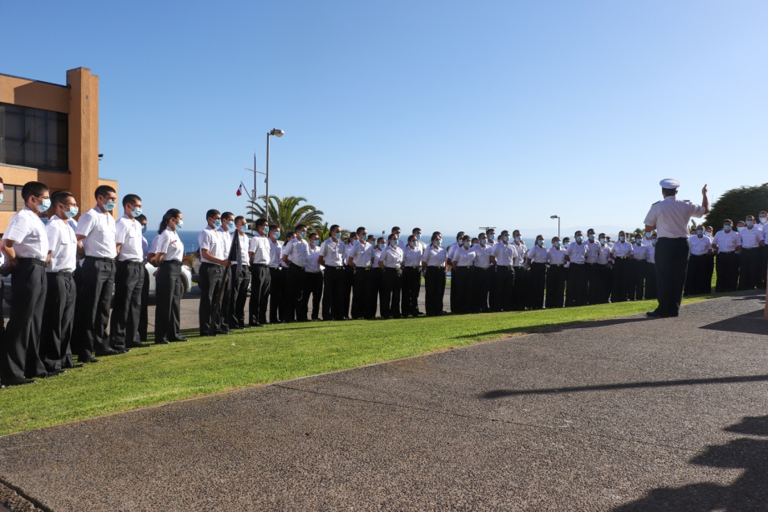
Visitas
Tuvimos visitas en donde pudimos volver a ver a nuestras familias. También tuvimos visitas profesionales a distintos lugares, como el Fuerte Aguayo y el SHOA.

Slide 5
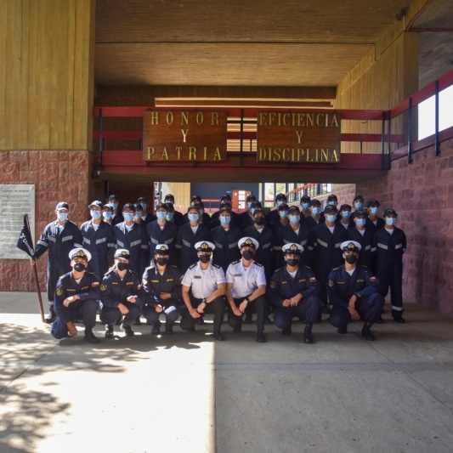
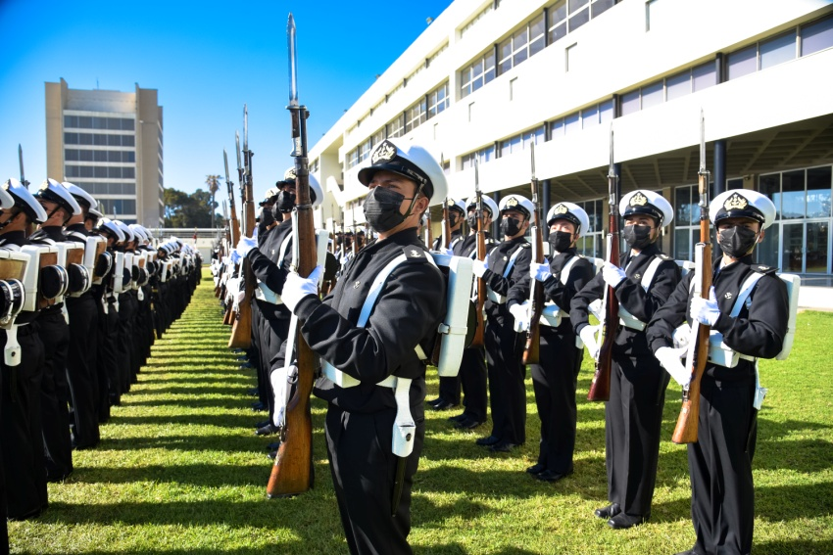
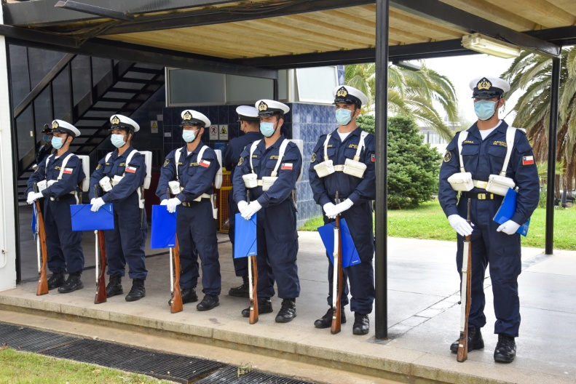
Revista de Reclutas
Finalmente, después de un largo proceso de preparación, tuvimos nuestra revista de reclutas y pasamos a ser cadetes navales. Posterior a ello, nuestro primer franco.

